Slide 1
“INVESTIGACIÓN DE MERCADO DE PRODUCTOS DE LIMPIEZA EN LOS AUTOSERVICIOS EN PERÚ (LIMA) Y ESTABLECER UN SISTEMA DE ABASTECIMIENTO INTERNACIONAL”.
Fabián Ocampo

Slide 2
Empresa.
Marte Industrias
C.A.
1965
«LUSTRE»
Artículos de limpieza y construcción
Producción Quito

Slide 3
Empresa
Ventajas
Trayectoria reconocida a nivel nacional
Existencia de gran demanda del producto al ser bienes que tienen diversas funciones.
Desventajas.
Lentitud de los trámites a realizar a nivel nacional.
Inventario almacenado encarece al producto.
Fortalezas.
Materia prima de excelente calidad
Diversidad en la cartera de productos.
Pionera en la producción de productos de limpieza para vehículos
Salvaguardias establecidas por políticas gubernamentales.
Reconocimiento internacional.
Debilidades..
Control manual de los procesos de fabricación.
Falta de planificación financiera precisa

Slide 4
El producto
Productos de la construcción
Materia prima nacional
Alambrec S.A
Productos de limpieza
Fibras abrasivas, multiusos, absorbentes, celulosas
Importadas de Europa

Slide 5
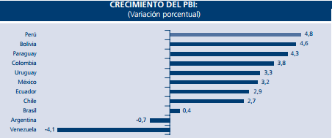
Indicadores Económicos
Crecimiento del PIB (Variación Porcentual)

Slide 6
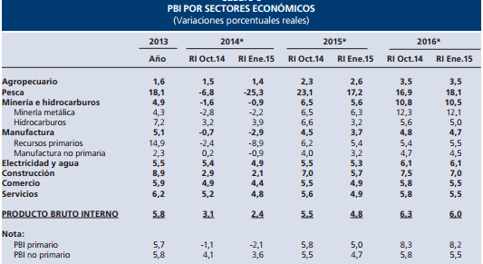
Indicadores Económicos
PIB por sectores Económicos (Variaciones porcentuales reales)

Slide 7
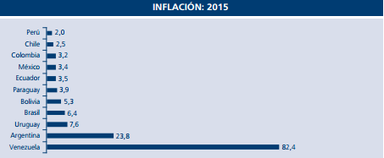
Indicadores Económicos
Inflación.

Slide 8
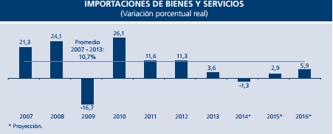
Indicadores Económicos
Importación de bienes y servicios (variación porcentual real)

Slide 9
Demanda del producto
El mercado tiene un tamaño de 224 locales de lavado de vehículos centrados en Lima
El mercado presenta una “tendencia de crecimiento del 10% año a año”.
La demanda se dimensionará sobre el mercado de Lima con 32 franquicias

Slide 10
Demanda del producto
 | Lana de acero | Paño de esponja | Esponjas
Pedido diario | 34% | 6% | 16%
Semanal | 0% | 28% | 28%
Quincenal | 19% | 47% | 28%
Mensual | 47% | 19% | 28%
Equivalente en número de empresas
Pedido diario | 77 | 14 | 35
Semanal | 0 | 63 | 63
Quincenal | 42 | 105 | 63
Mensual | 105 | 42 | 63
Demanda total
Pedido diario | 28105 | 5110 | 12775
Semanal | 0 | 3276 | 3276
Quincenal | 1008 | 2520 | 1512
Mensual | 1260 | 504 | 756
Total demanda cajas | 30373 | 11410 | 18319
Total demanda unidades | 364476 | 273840 | 439656
Total demanda miles unidades | 364,48 | 273,84 | 439,66

Slide 11
Demanda del producto
Demanda actual proyectada
 | Lana de acero | Paños de esponja | esponjas
2015 | 364,48 | 273,84 | 439,656
2016 | 400,92 | 301,22 | 483,62
2017 | 441,02 | 331,35 | 531,98
2018 | 485,12 | 364,48 | 585,18
2019 | 533,63 | 400,93 | 643,70
2020 | 586,99 | 441,02 | 708,07

Slide 12
Demanda del producto
Ventas proyectadas con un crecimiento del 20%
Año | Código año | Ventas proyectadas (miles de USD)
2015 | 15 | 230,66
2016 | 16 | 251,82
2017 | 17 | 274,98
2018 | 18 | 298,14
2019 | 19 | 321,30
2020 | 20 | 344,46

Slide 13
Oferta del producto
Proporción de venta de los productos
Oferta proyectada de cada línea de producto
Lana de acero | 37%
paño de acero | 42%
Esponja | 36%
 |  | Ventas proyectadas por producto (miles USD)
Año | Ventas proyectadas (miles de USD) | lana de acero | Paños de esponja | esponjas
2015 | 230,66 | 58,52 | 89,83 | 69,31
2016 | 251,82 | 64,76 | 97,13 | 75,93
2017 | 274,98 | 72,00 | 106,44 | 87,54
2018 | 298,14 | 79,24 | 117,75 | 96,16
2019 | 321,30 | 86,48 | 127,05 | 105,77
2020 | 344,46 | 92,72 | 136,36 | 113,38

Slide 14
Oferta del producto
Oferta proyectada en miles de unidades de lana de acero
Oferta proyectada en miles de unidades de paños de esponja
Año | Lana de acero | Miles de Unidades (Perú) | Unidades Lima
2016 | 64,76 | 102,45 | 29,74
2017 | 72,00 | 113,14 | 32,85
2018 | 79,24 | 123,84 | 35,95
2019 | 86,48 | 134,53 | 39,06
2020 | 92,72 | 145,23 | 42,16
Año | Paños de esponja | Miles de Unidades (Perú) | Unidades Lima
2016 | 97,13 | 37,14 | 10,78
2017 | 106,44 | 41,02 | 11,91
2018 | 117,75 | 44,89 | 13,03
2019 | 127,05 | 48,77 | 14,16
2020 | 136,36 | 52,65 | 15,29

Slide 15
Oferta del producto
Año | Esponjas | Miles de Unidades (Perú) | Unidades Lima
2016 | 75,93 | 145,85 | 42,34
2017 | 87,54 | 161,08 | 46,77
2018 | 96,16 | 176,31 | 51,19
2019 | 105,77 | 191,54 | 55,61
2020 | 113,38 | 206,77 | 60,03

Slide 16
Demanda insatisfecha
Población Peruana
Lima | 9
Perú | 31
Proporción lima | 29,03%
Demanda insatisfecha lana de acero |  |  |  | 10%
Año | Demanda | Oferta | Demanda insatisfecha unidades | Producción
2016 | 400,92 | 29,74 | 371,18 | 37,12
2017 | 441,02 | 32,85 | 408,17 | 40,82
2018 | 485,12 | 35,95 | 449,16 | 44,92
2019 | 533,63 | 39,06 | 494,57 | 49,46
2020 | 586,99 | 42,16 | 544,83 | 54,48

Slide 17
Demanda insatisfecha
Población Peruana
Lima | 9
Perú | 31
Proporción lima | 29,03%
Demanda insatisfecha paño de esponja |  |  |  | 10%
Año | Demanda | Oferta | Demanda insatisfecha unidades | Producción
2016 | 301,22 | 10,78 | 290,44 | 29,04
2017 | 331,35 | 11,91 | 319,44 | 31,94
2018 | 364,48 | 13,03 | 351,45 | 35,14
2019 | 400,93 | 14,16 | 386,77 | 38,68
2020 | 441,02 | 15,29 | 425,74 | 42,57

Slide 18
Demanda insatisfecha
Población Peruana
Lima | 9
Perú | 31
Proporción lima | 29,03%
Demanda insatisfecha esponja |  |  |  | 10%
Año | Demanda | Oferta | Demanda insatisfecha unidades | Producción
2016 | 483,62 | 42,34 | 441,28 | 44,13
2017 | 531,98 | 46,77 | 485,22 | 48,52
2018 | 585,18 | 51,19 | 534,00 | 53,40
2019 | 643,70 | 55,61 | 588,09 | 58,81
2020 | 708,07 | 60,03 | 648,04 | 64,80

Slide 19
Internacionalización del producto
Branding
No existe una marca de exclusividad establecida.
Estrategia de Push, Precios y Fabricación
Mejor reconocimiento de nuestra marca
Establecer colores de limpieza
Descuento por volumen de compra o pagos en efectivo.
Mejorar su capacidad de producción

Slide 20
Comercialización del producto
Licencias
Permiso de uso de la patente de la marca lustre
Venta directa por medio de distribuidores
Desarrollar capacidad propia de marketing internacional

Slide 21
Logística.
Fase de pre – embarque.
Revisión de orden de compra.
Examina los materiales necesarios para envío
Planificación de producción
Clasificación arancelaria y valoración de las mercancías
Contrato de transportistas.
Fase de embarque
Fecha de envío.
Control de calidad
Embalaje del producto en fundas o cajas
Planificación y codificación del producto final.
Almacenamiento en bodega.
Estibaje de la mercancía
Envío de mercancía a la aduana.

Slide 22
Logística.
Fase de post – embarque.
Salida de la mercadería.
Contacto con el agente de aduana y asistente de aduanas.
Confirmación con el cliente la salida del producto.
Nuevo contacto con agente de aduana para desaduanización.
Post desaduanización.
Confirmación con el cliente de la llegada del producto.
Entrega de documentación del agente afianzado a Marte Industrias C.A.
Notes:
Guía de remisión.

Slide 23
DECLARACIÓN DE EXPORTACIÓN
Declaración Aduanera Única de Exportación
Certificado de Origen (cuando el caso lo amerite).
RUC de exportador.
Factura comercial original.
Registro como exportador a través de la página Web del Servicio Nacional de Aduana del Ecuador.
Manifiesto de carga

Slide 24
Documentación legal
Factura comercial
Certificado de origen.
Guía de embarque
Manifiesto de carga
Carta Porte
Autorizaciones previas (cuando el caso lo amerite)

Slide 25
Impactos
Social
Contratación de nuevo personal
Requerimiento de expansión
Incremento de producción y ventas
Objetivo 3. Mejorar la calidad de vida de la población
Objetivo 4. Fortalecer las capacidades y potencialidades de la ciudadanía
Objetivo 9. Garantizar el trabajo digno en todas sus formas.

Slide 26
Impactos
Económico
Incremento de exportaciones de productos
Mejora continua de los procesos y calidad en los productos
Incremento de producción y ventas
Objetivo 8. Consolidar el sistema económico social y solidario, de forma sostenible.
Productos finales a precios muy razonables

Slide 27
Impactos
Político.
Contratación de empresas de otros servicios y materia prima
Reducir la dependencia internacional
Aumento de pedidos a nivel nacional y extranjero
Objetivo 10. Impulsar la transformación de la matriz productiva.
Disminución de importaciones de materia prima

Slide 28
Impactos
Ambiental
Ubicación geográfica de la empresa que no afecta a la comunidad y tampoco a áreas forestales protegidas
Ubicado en este sector desde el año de 1965
Desechos de producción la empresa se deshace de manera consiente y confiable en lugares establecidos por EMASEO
Objetivo 7. Garantizar los derechos de la naturaleza y promover la sostenibilidad ambiental territorial y global.

Slide 29
Impactos
Estratégico.
Control de calidad y fidelizando marca.
Establecer un intermediario peruano
Objetivo 12. Garantizar la soberanía y la paz, profundizar la inserción estratégica en el mundo y la integración latinoamericana.

Slide 30
Conclusiones
No existe en el mercado peruano fidelidad hacia marca alguna
El producto se adquiere acorde a la necesidad
Incremento de ventas hacia la empresa

Slide 31
Recomendaciones
Se debe diseñar planes de comunicación para el mercado limeño
Planes de distribución que garanticen la fidelización del consumo del producto con respecto a la empresa y marca
Realizar planes de ampliación para la empresa a largo plazo

Slide 32
Gracias por su atención

